Slide 1
PREDIKAT KUANTOR
Logika Matematika
Teknik Informatika - UNIKOM

Slide 2
REVIEW FUNGSI PROPOSISI
Jika variabel dalam kalimat terbuka sudah diganti dengan konstanta yang sesuai, maka pernyataan yang terjadi dikatakan sebagai pernyataan yang tertutup.
Pernyataan terbuka belum memiliki nilai kebenaran (belum bernilai benar / salah)
Contoh :
Manusia makan nasi
Manusia memakai sepatu
4 + x = 7
p < 5

Slide 3
Definisi
Suatu fungsi pernyataan adalah suatu kalimat terbuka di dalam semesta pembicaraan (semesta pembicaraan diberikan secara eksplisit atau implisit).
Fungsi pernyataan merupakan suatu kalimat terbuka yang ditulis sebagai p(x) yang bersifat bahwa p(a) bernilai benar atau salah (tidak keduanya) untuk setiap a (a adalah anggota dari semesta pembicaraan). p(a) suatu pernyataan.

Slide 4
Contoh : p(x) = 1 + x > 5
p(x) akan merupakan fungsi pernyataan pada A = himpunan bilangan asli. Tetapi p(x) bukan merupakan fungsi pernyataan pada K = himpunan bilangan kompleks.
Pernyataan berikut :
Jika p(x) = 1 + x > 5 didefinisikan pada A = himpunan bilangan asli, maka p(x) bernilai benar untuk x = 5, 6, 7, . . .
Jika q(x) = x + 3 < 1 didefinisikan pada A = himpunan bilangan asli, tidak ada x yang menyebabkan q(x) bernilai benar.
Jika r(x) = x + 3 > 1 didefinisikan pada A = himpunan bilangan asli, maka r(x) bernilai benar untuk x = 1, 2, 3, .

Slide 5
Dari contoh di atas terlihat bahwa fungsi pernyataan p(x) yang didefinisikan pada suatu himpunan tertentu akan bernilai benar untuk semua anggota semesta pembicaraan, beberapa anggota semesta pembicaraan, atau tidak ada anggota semesta pembicaraan yang memenuhi.

Slide 6
KALIMAT BERKUANTOR
Pernyataan yang memuat ekspresi kuantitas objek yang terlibat, Misalnya semua, ada, beberapa, tidak semua dan lain-lain.

Slide 7
Jenis Kuantor
Universal: yang selalu bernilai benar (∀).
Eksistensial: bisa bernilai benar atau salah(∃).

Slide 8
Contoh Kuantor Universal
Semua gajah mempunyai belalai
G(x) = gajah
B(x) = belalai
Bentuk logika predikat
(∀x)(G(x)→B(x))
Dibaca: untuk semua x, jika x seekor gajah, maka x mempunyai belalai.

Slide 9
Contoh Kuantor Eksistensial
Ada bilangan prima yang bernilai genap.
P(x) = bilangan prima
G(x) = bernilai genap
Bentuk logika predikat
(∃x)(P(x)∧G(x))
Dibaca: ada x, yang x adalah bilangan prima
dan x bernilai genap.

Slide 10
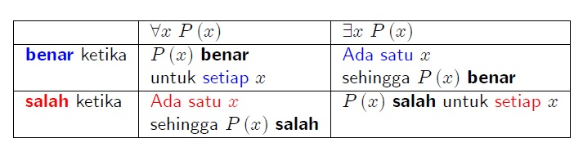
Nilai Kebenaran Predikat dengan Kuantor

Slide 11
Mengubah proposisi ke predikat
Contoh :
ada seseorang yang mengenal setiap orang
Kenali term-nya sebagai variabel umum (x dan y)
Ubah menjadi bahasa alami
Ada x, yang x kenal semua y
Ubah menjadi ekspresi logika seperti pada langkah 1 sd 3

Slide 12
Mengubah proposisi ke predikat
Langkah 1: ubah “x kenal y” menjadi
K(x,y)
Langkah 2: ubah “x kenal semua y” menjadi
∀y K(x,y)
Langkah 3 : ubah “ada x, yang x kenal semua y” menjadi
(∃x) (∀y)K(x,y)

Slide 13
Kalkulus Predikat - Variabel Bebas/Terikat
Suatu variabel dikatakan terikat dalam sebuah ekspresi jika sedikitnya ada satu kemunculan x terikat pada ekspresi tersebut
Sebaliknya dikatakan variabel bebas jika sedikitnya ada satu kemunculan bebas dalam ekspresi tersebut.
Contoh :
(FOR ALL x) [p(x,y) AND (FOR SOME y) q(y,z)]
x pada p(x, y) adalah terikat
y pada p(x, y) adalah bebas
y pada q(y, z) adalah terikat
z pada q(y, z) adalah bebas

Slide 14
Kalkulus Predikat - Variabel Bebas/Terikat
Kemunculan variabel terikat dipengaruhi oleh kemunculan kuantifier yang paling dekat.
Contoh :
(FOR ALL x) [p(x) OR (FOR SOME x) (FOR ALL y) r(x, y)]
variabel x pada p(x) dipengaruhi kuantifier FOR ALL x
variabel x pada r(x, y) dipengaruhi kuantifier FOR SOME x
Catatan,
Perbedaan antara variabel Bebas dan Variabel Terikat adalah
Variabel Bebas, Nilainya diberikan oleh interpretasi
Variabel Terikat,Nilainya terbatas dari interpretasi yang diberikan

Slide 15
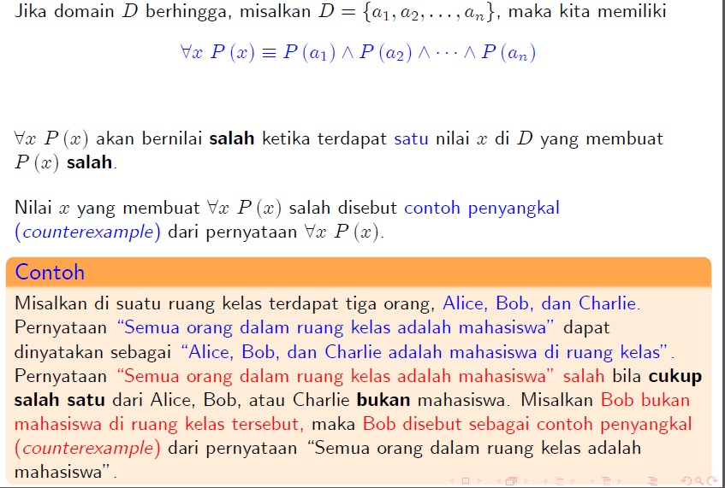

Slide 16
Kalkulus Predikat - Kalimat Tertutup
Sebuah kalimat dikatakan tertutup jika tidak mempunyai variabel-variabel bebas
Contoh :
1. (FOR ALL x) (FOR SOME y) p(x, y) adalah kalimat tertutup
2. (FOR ALL x) p(x, y) bukan merupakan kalimat tertutup

Slide 17
Representasi Kalimat
Contoh representasi bahasa alami ke dalam Kalkulus Predikat
Ada apel berwarna merah
(FOR SOME x) (Apel(x) AND Merah(x))
Semua apel berwarna merah
(FOR ALL x) ( IF Apel(x) THEN Merah(x))
Setiap orang mencintai seseorang
(FOR ALL x) (FOR SOME y) LOVES(x,y)

Slide 18
Representasi Kalimat
Ani dicintai banyak orang
(FOR ALL x) LOVES(x, Ani)
Semua Apel berwarna merah terasa manis
(FOR ALL x) (IF (apel(x) AND merah(x)) THEN manis(x))
(FOR ALL x) (IF apel(x) THEN (IF merah(x) THEN manis(x)))
Tidak semua apel berwarna merah terasa manis
NOT [(FOR ALL x) (IF apel(x) AND merah(x) THEN manis(x)) ]
[NOT (FOR ALL x)] [NOT (IF apel(x) AND merah(x) THEN manis(x))]
(FOR SOME x) (apel(x) AND merah(x) AND NOT manis(x))

Slide 19
Latihan-Representasi Kalimat
Tidak ada gading yang tidak retak
Ada gajah yang jantan dan ada yang betina
Tidak semua pegawai negeri itu manusia korup
Hanya polisilah yang berwenang mengadakan penyidikan, kalau ada orang yang melanggar hukum
Semua orang komunis itu bukan pancasilais.
Ada orang komunis yang anggota tentara.
Jadi, ada anggota tentara yang bukan pancasilais
Barang siapa meminjam barang orang lain dan tidak mengembalikannya adalah penipu. Ada penipu yang begitu lihai, sehingga tidak ketahuan. Kalau orang menipu dan itu tidak ketahuan, ia tidak dapat dihukum. Jadi ada penipu yang tidak dapat dihukum

Slide 20
Kalkulus Predikat-Representasi Kalimat
Tidak ada gading yang tidak retak
NOT (∃x) [Gading(x) AND NOT Retak(x)]
Ada gajah yang jantan dan ada yang betina :
(∃x)[ (Gajah(x) AND Jantan(x)) OR (Gajah(x) AND Betina(x))]
Tidak semua pegawai negeri itu manusia korup
(∃x) [Pegawai_Negeri(x) AND Manusia(x) AND NOT Korup(x)]

Slide 21
Kalkulus Predikat - Representasi Kalimat
Barang siapa meminjam barang orang lain dan tidak mengembalikannya adalah penipu. Ada penipu yang begitu lihai, sehingga tidak ketahuan. Kalau orang menipu dan itu tidak ketahuan, ia tidak dapat dihukum. Jadi ada penipu yang tidak dapat dihukum
∀x [IF Meminjam(x) AND NOT Mengembalikan(x) THEN Penipu(x)];
∃x [Penipu(x) AND Lihai(x) AND NOT Ketahuan(x)]
∀x [IF Penipu(x) AND NOT Ketahuan(x) THEN NOT Hukum(x)]
∃x [Penipu(x) AND Not Hukum(x)]

Slide 22
Ekuivalen Logis
• (∀x)A(x) ≡ A(a1 )∧A(a2 )∧A(a3 )∧… A(an )
• (∃x)A(x) ≡ A(a1)∨A(a2 )∨A(a3 )∨… A(an )
• (∀x)(∀y)A(x,y) ≡ (∀y)(∀x)A(x,y)
• (∃x)(∃y)A(x,y) ≡ (∃y)(∃x)A(x,y)
• (∀x)R ≡ (∃x)R ≡ R
• (∀x)(A→B(x)) ≡ A →(∀x)B(x)
• (∀x)(T→B(x)) ≡ T →(∀x)B(x)
• (∀x)(F→B(x)) ≡ F →(∀x)B(x)

Slide 23
LATIHAN : Ubah dalam bentuk logika predikat
Jika Siti mirip Dewi dan Dewi mirip Santi, maka Siti mirip Santi.
Amir kenal Bapak Bowo, tetapi Pak Bowo tidak kenal Amir.
Tidak semua orang kaya raya.
Ada harimau yang hanya memangsa kijang.
Hanya polisilah yang berwenang mengadakan penyidikan, kalau ada orang yang melanggar hukum
Semua orang asing itu bukan bangsa Indonesia
Ada orang asing yang berbahasa Indonesia.
Jadi, ada orang asing yang bukan bangsa Indonesia.

Slide 24
Ubahlah pernyataan kuantor-kuantor berikut kedalam bahasa Indonesia
jika B(x) adalah pernyataan “x belajar lima jam per hari selama kuliah” dan x adalah semua mahasiswa.
(∃x)B(x)
(∃x)¬B(x)
(∀x)B(x)
(∀x) ¬B(x)

